Slide 1

Faul Louis
Mesbahi Marwane
Présentation de la spécification du protocole pour l’application c2w

Slide 2
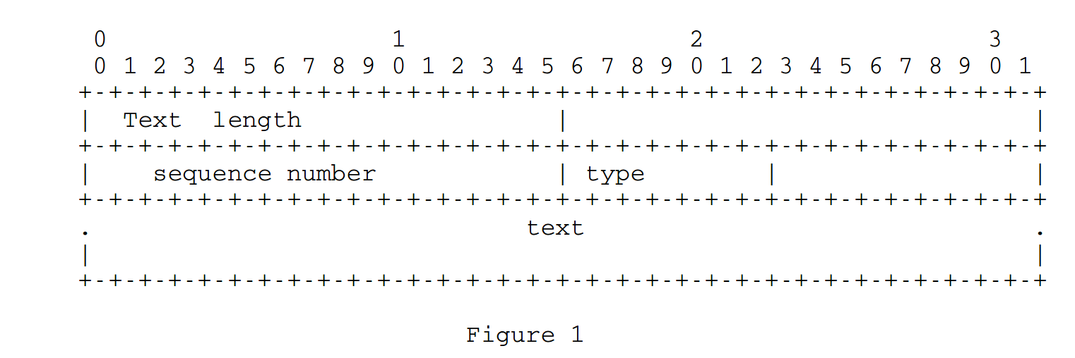
Format des paquets
- Utilisation d’un format de paquets quasi-unique à quelques différences près entre les paquets envoyés par le serveur et par le client
- Le type de paquets est divisé en 3 parties : 1 bit pour définir s’il s’agit d’une action de connexion , les 3 suivants pour le type d’action et les 3 derniers pour la salle dans laquelle se trouve l’utilisateur

Slide 3
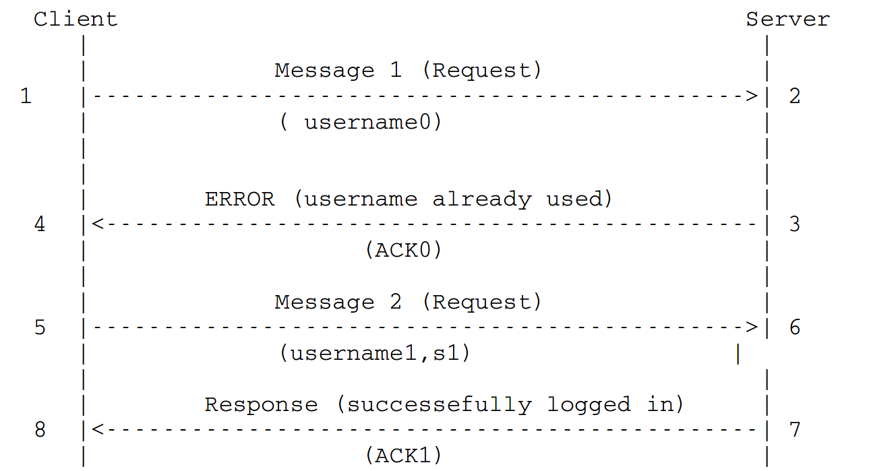
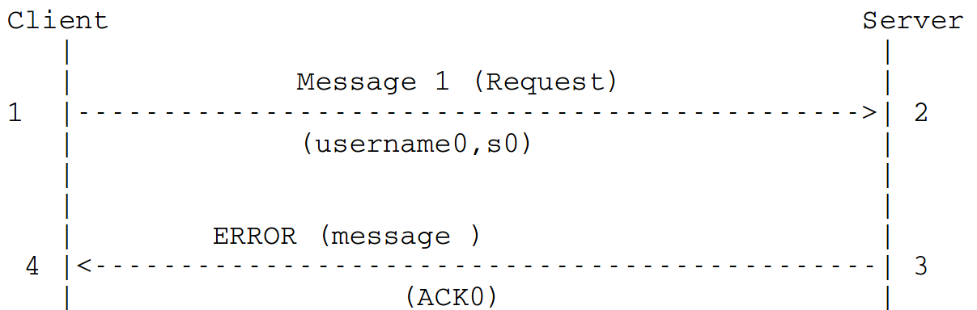
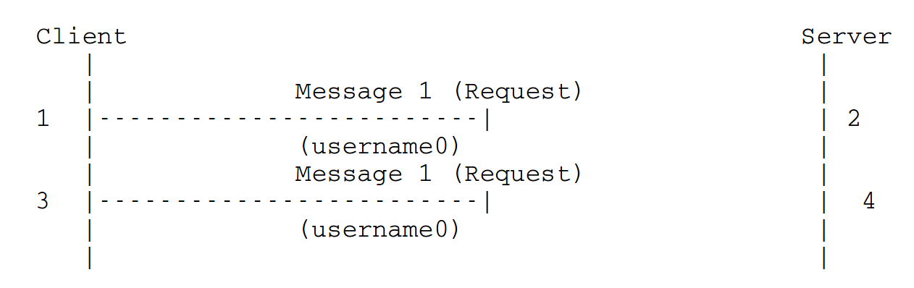
Scénario : connexion au serveur
Cas 1 : Nom d’utilisateur déjà utilisé
Après une identification défectueuse , le serveur envoie un message d’acquittement incitant l’utilisateur à réessayer avec un autre nom d’utilisateur.Et après une identification réussi un acquittement stipulant que le client est connecté est envoyé.
Cas 2 : Accès impossible
Lorsqu’il y’ a trop de monde dans la salle , un message d’erreur est renvoyé par le serveur dans l’acquittement
Cas 3 : Pas de réponse du serveur
Si après avoir envoyé 6 fois le message le serveur ne répond toujours pas , le serveur indique à l’utilisateur de vérifier le port et l’adresse IP

Slide 4
Exemple d’un échange client-serveur
Si le client se trouve dans la salle 2 et qu’il veut envoyer le message ’hi, i’m alice’ voici le paquet envoyé au serveur :
Text length : 13
Sequence number : 0101
Type : 1010011
Text : 0x680x690x2c 0x690x270x6d 0x610x6c0x690x630x65
Puis le serveur diffuse ce message à l’ensemble des utilisateurs présents dans la même salle en envoyant le paquet suivant :
Text length : 13
Sequence number (depends on each user), type : 1010011
Text : 0x680x690x2c 0x690x270x6d 0x610x6c0x690x630x65

